Slide 1




大白智能分拣系统

Slide 2
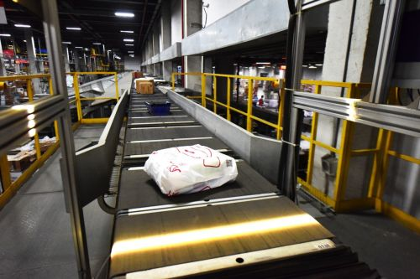
问题提出
智慧物流
小明在期中考试中得到了好成绩，父母奖励他一台PS4游戏机。
小明兴奋的在京东下单，然后在订单详情中不断的刷新物流信息。
第二天一大早，就有人敲门，小明开门一看，原来是快递员把游戏机送来了。

Slide 3
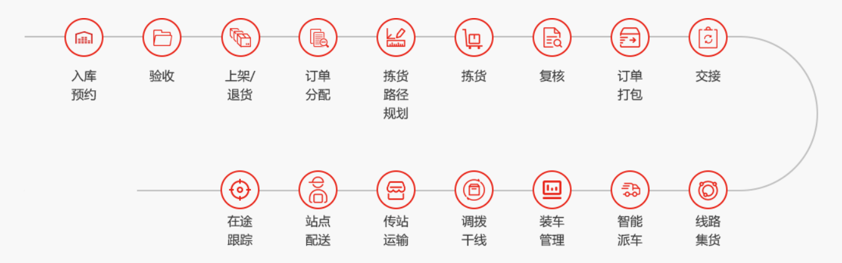
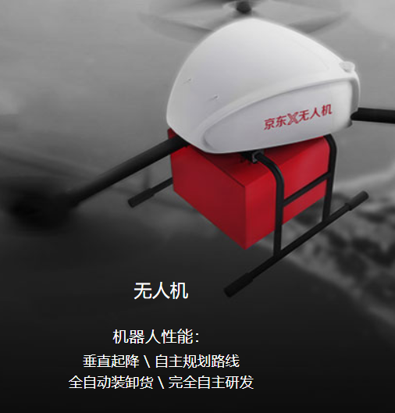
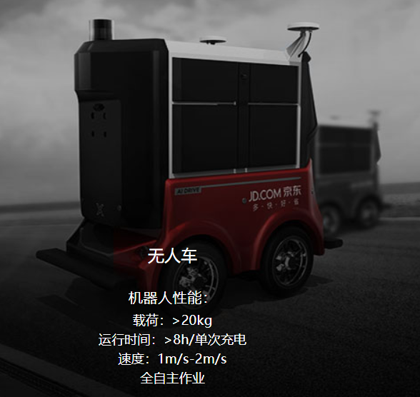
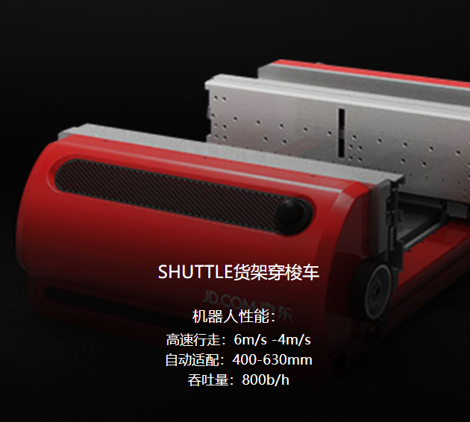
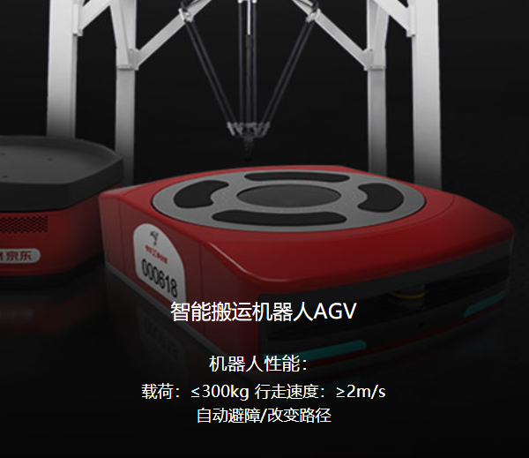
京东每天处理的订单在百万级。从下单到配送签收，大概要经过十余个环节的紧密配合。
想一想，人工智能能够在哪些方面帮助订单处理？

Slide 4
大白智能分拣系统
知识
程序
目标
硬件

Slide 5
活动目标
1.
乐高传送带的搭建
了解智能分拣系统的构成和功能
2.
操作使用智能分拣系统
3.

Slide 6
需要哪些硬件？
大白小车套件
乐高NXT或EV3套件
USB摄像头
圆形金属物体

Slide 7
基于视觉的智能分拣系统
视觉图像经由OpenCV处理后，如果识别到圆形，就通过串口将信息发送给Arduino，Arduino接收到信号后，控制云台舵机转动，并通过电磁铁将圆形物品分拣处理
视觉输入（usb摄像头）
OpenCV进行处理（树莓派）
传送带传送各种待检测设备
检测到圆形后发送信号给Arduino
Arduino执行抓取操作

Slide 8
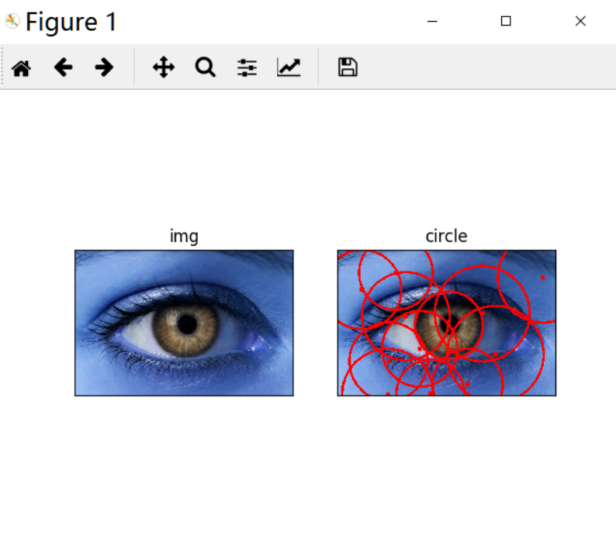
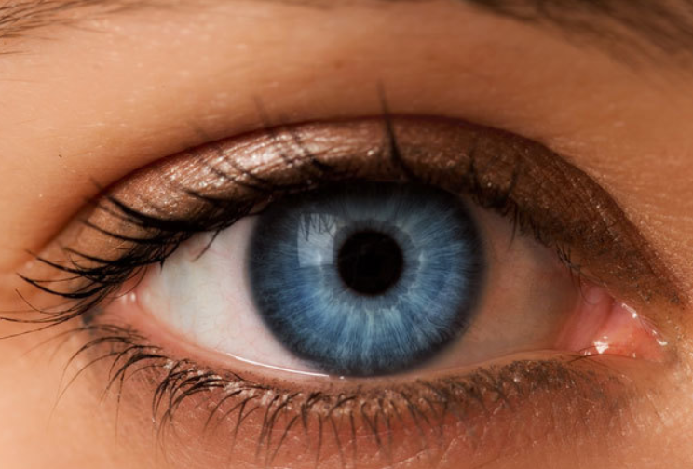
视觉识别
使用霍夫变换来实现圆形检测。
霍夫变换是一种计算机视觉特征提取技术，可以在图像中检测到直线、圆形等各种特征。

Slide 9
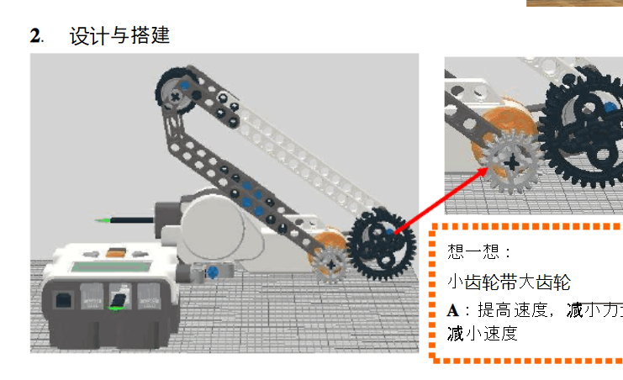
传送设施
使用乐高套件来搭建传送装置和分类回收箱
通电后，传送带以匀速缓慢转动。在上放置各种待检测的物体。

Slide 10
动手实践
小组合作组装小车
小组合作组装传送带
使用远程桌面或HDMI视频输出连接到树莓派
打开终端，输入cd ~/learn-ai/codes/chapter4/classifier/
输入python classifier.py

Slide 11
总结与反思
总结
1
同学们，这节课你都学会了哪些知识或操作呢？
1.
2.
3.
反思
2
本课程中你觉得哪部分较难，或者没有掌握呢？
1.
2.
3.
" +"空气的流 动是风形成的 原因'

